Slide 1
Муқаддима ба мониторинги буҷетӣ: аз куҷо ва чӣ тавр маълумоти буҷетиро метавон дастрас кард

Slide 2
Мониторинги буҷет
Ҷамъоварии доимӣ ва муназзам, муроқибат ва таҳлили нишондиҳандаҳои иҷрои буҷет-назорати буҷет аст

Slide 3
Мониторинги буҷет
Мақсади назорати буҷет пайдо намудани сабабҳои таъхир дар қабули уҳдадориҳо, саривақт нагузаронидани пардохтҳои марбут ба барномаҳои буҷет ва тартиб додани пешгуйиҳо дар иҷрои даромадҳо ва хароҷоти буҷет аст

Slide 4
Мониторинги буҷет
Назорати буҷет дар асоси иттилооти аз ҷониби ниҳодҳои салоҳиятдори мақомоти маҳаллӣ ва марказӣ оид ба иҷрои буҷет расида амалӣ мегардад, ки гузаронидани таҳлили иҷрои буҷет ҳам вазифаи онҳост.

Slide 5
Вазифаҳои мониторинги буҷет
Вазифаҳои назорат ҳангоми амалкарди/иҷрои воридот ва ҳангоми татбиқи барномаҳои буҷетӣ(зербарномаҳо) аз инҳо иборатанд :
Таҳлили иҷрои воридот;
Таҳлили азхудкунии маблағҳои буҷетии барномаҳои буҷетӣ бо муқоисаи ҳаҷми нақшавӣ ва воқеӣ ;
Кашфи иллатҳои таъхир дар гузаронидани пардохтҳо мутобиқ ба нақшаи маблағузаронӣ оид ба пардохтҳо

Slide 6
Таҳлили иҷрои воридот ба буҷет
Объектҳои таҳлили иҷрои даромадҳои буҷет инҳоанд :
Воридот аз андоз;
Воридоти ғайриандоз;
Воридот аз фуруши сармояи асоси ;
Воридот аз даромади даромадҳо, ки дар воридоти буҷет барои давраи молиявии муайян пешбинӣ шудаанд

Slide 7
Таҳлили иҷрои қиси воридоти буҷет
Субъектҳои таҳлили иҷрои даромадҳои буҷет инҳоанд: мақомоти ваколатдор оид ба иҷрои буҷет, мақомотҳои ваколатдори давлатӣ, ки барои ситондан ва риояи назорат аз болои воридоти даромадҳо ба буҷет ҷавобгаранд

Slide 8
Таҳлили иҷрои қиси воридоти буҷет
Ҷузъи аслӣ ва таркибии ҳангоми таҳлили кисми даромади буҷет истифодашаванда ҳаҷми ҳармоҳаи маълумоти ҳисоботӣ аст, ки аз ҷониби мақоми ваколатдор оид ба иҷрои буҷет ва сабабҳои иҷро нашудан ва барзиёд иҷро шудани навъҳои мувофиқи воридот ,мураттаб мешавад

Slide 9
Таҳлили иҷрои қисми воридоти буҷет
Таҳлили сабабҳои рушд ва таназзули воридоти даромадҳо тибқи категорияҳои воридоти буҷетҳои ҷумҳуриявӣ ва маҳаллӣ барои моҳи ҷорӣ дар қиёс бо моҳи гузашта

Slide 10
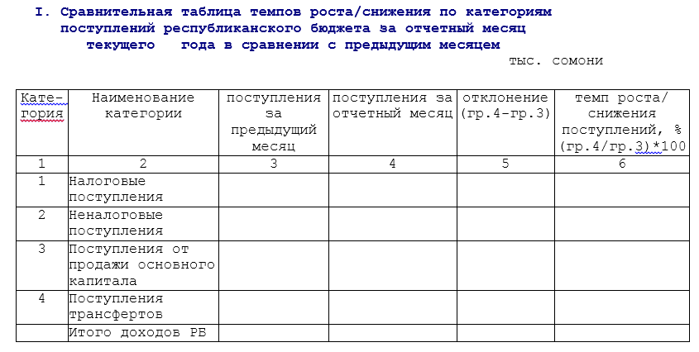

Slide 11
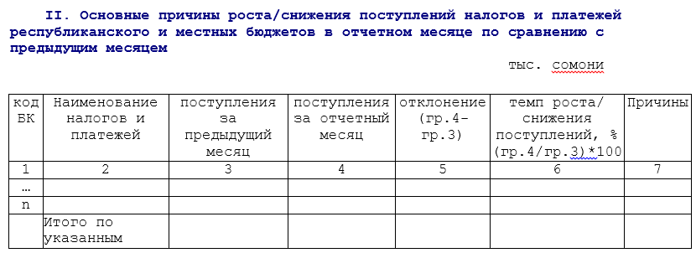

Slide 13
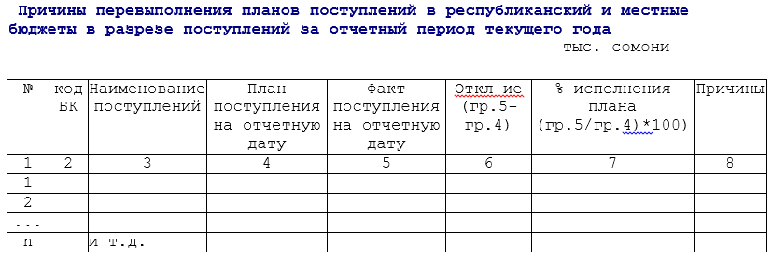

Slide 15
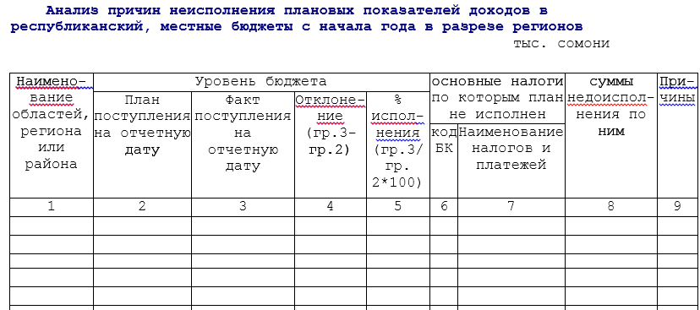

Slide 16
Дастрасии маълумоти буҷети дар мисоли базаи додаҳои IBP
The Open Budget Survey Data Explorer – Барнома барои ҷустори маълумоти натиҷаҳои тадқиқот оид ба кушодагии буҷет
The Open Budget Survey Data Explorer – ба корбар имкони дидани натиҷаҳои Шарҳ оид ба омузишҳои буҷетии созмони Шарикии буҷетии байналмилалиро тавассути роҳҳои гуногун, аз ҷумла харитаҳо ва чаҳорчубаҳои замонӣ ва ғайра.. медиҳад

Slide 17
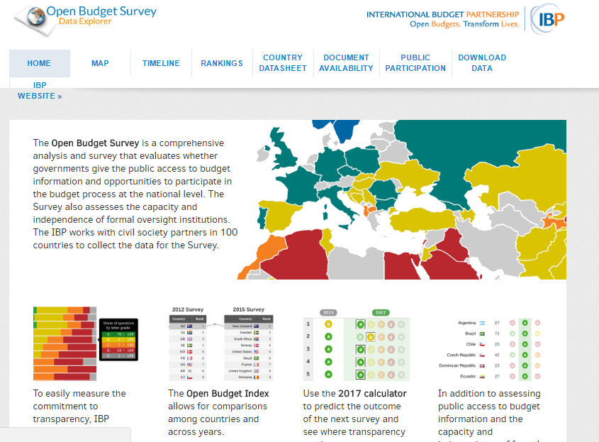
http://survey.internationalbudget.org/#home

Slide 18
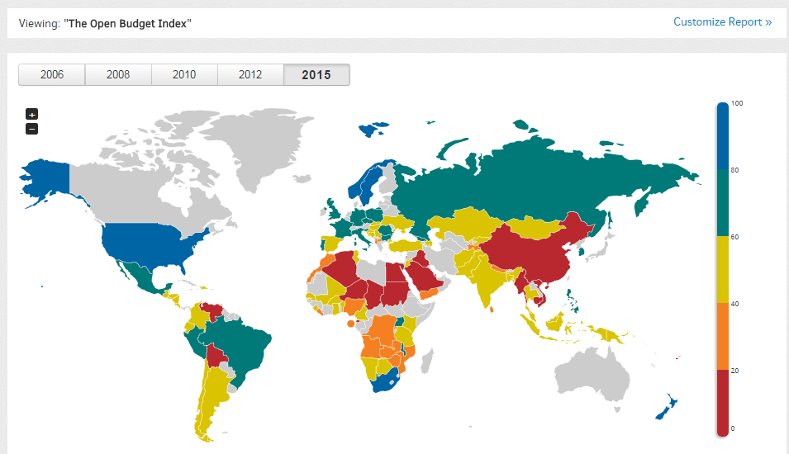

Slide 19
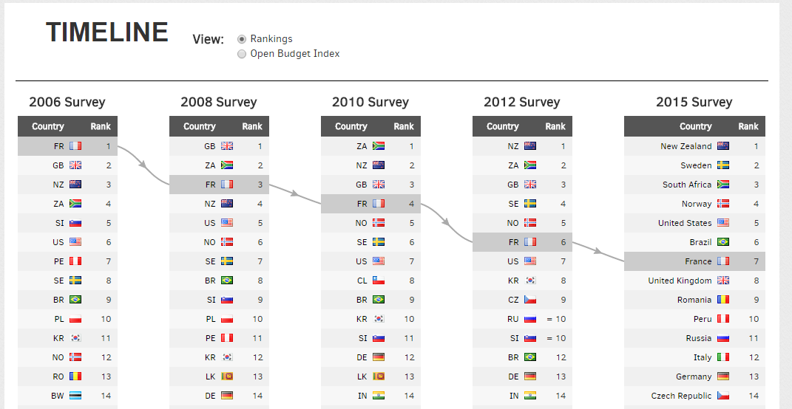

Slide 20
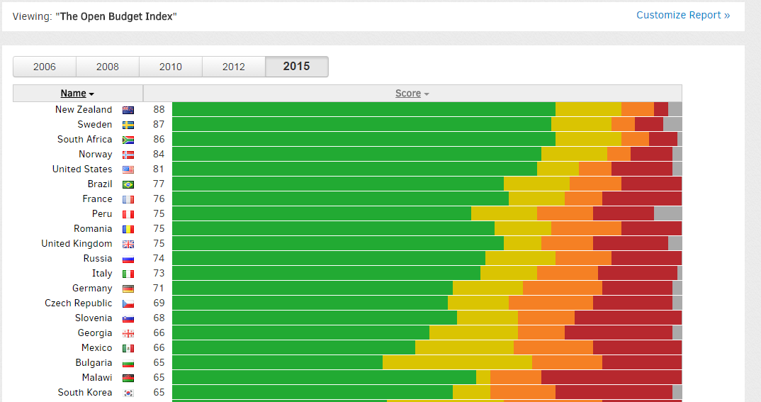

Slide 21
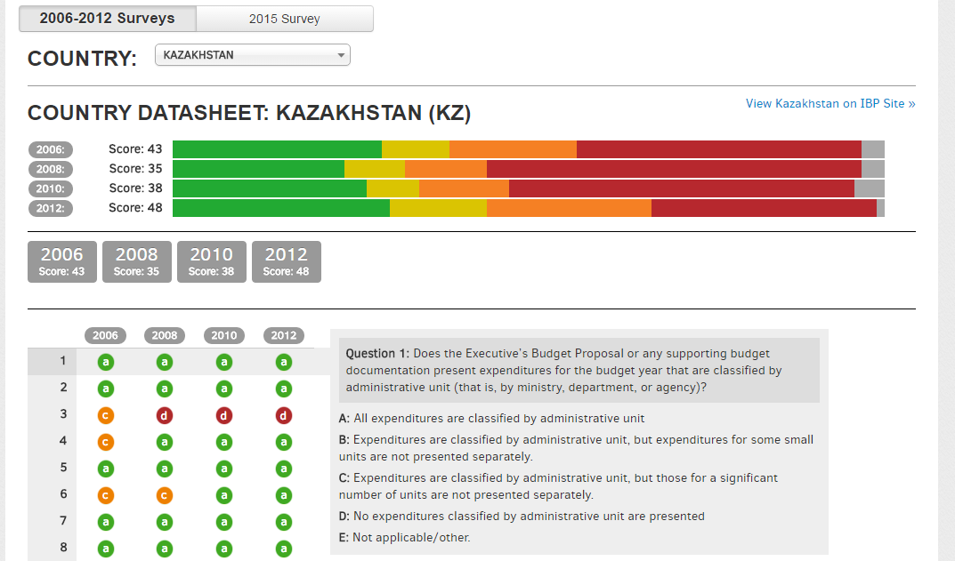

Slide 22
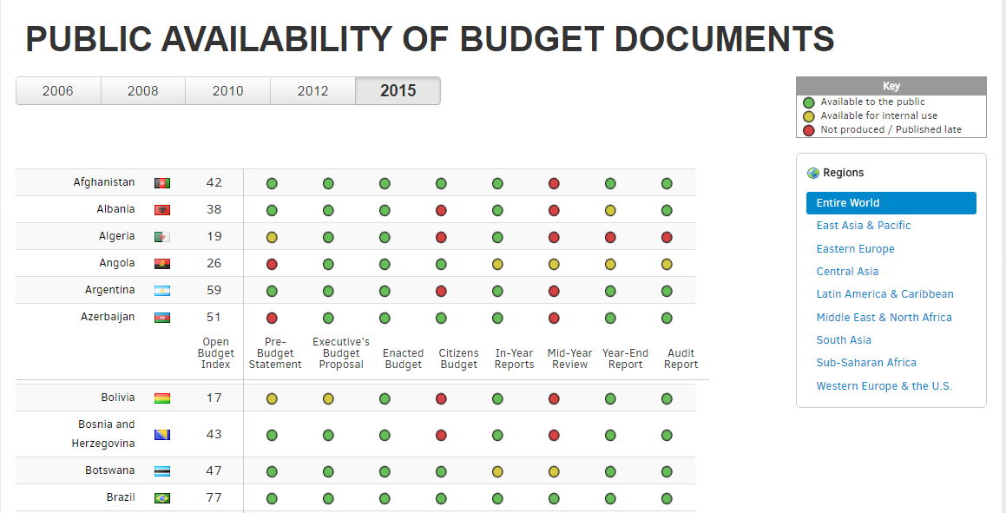

Slide 23
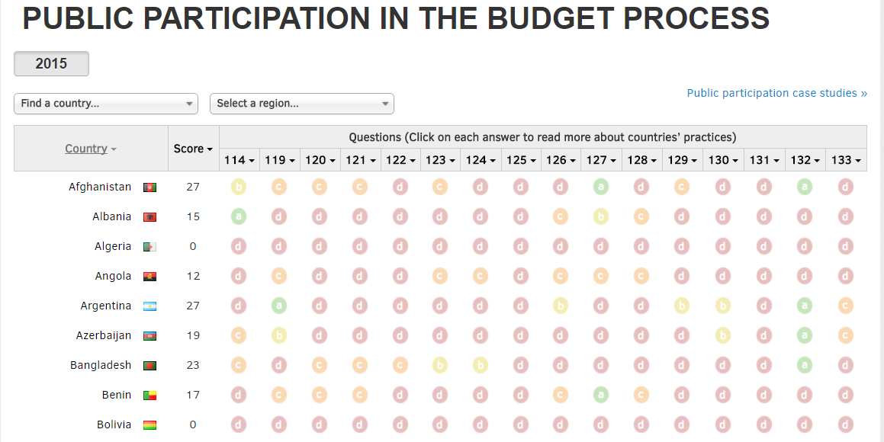

Slide 24
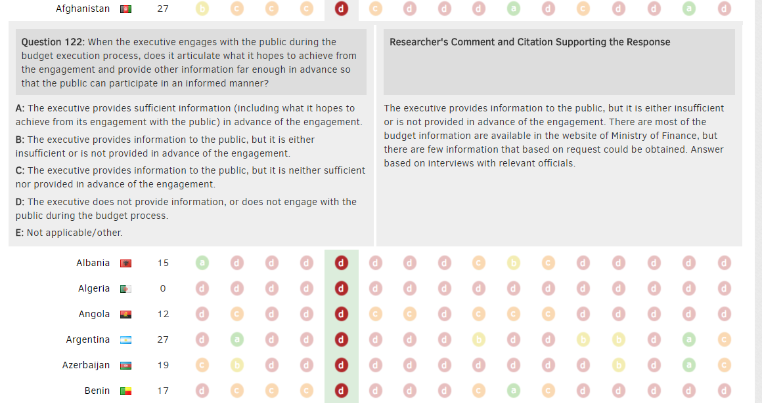

Slide 26
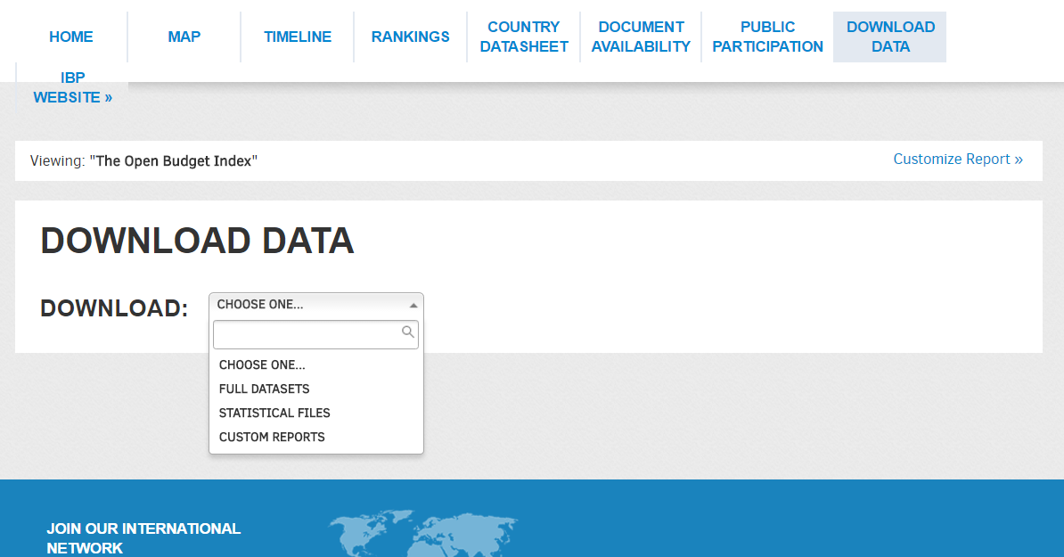

Slide 28
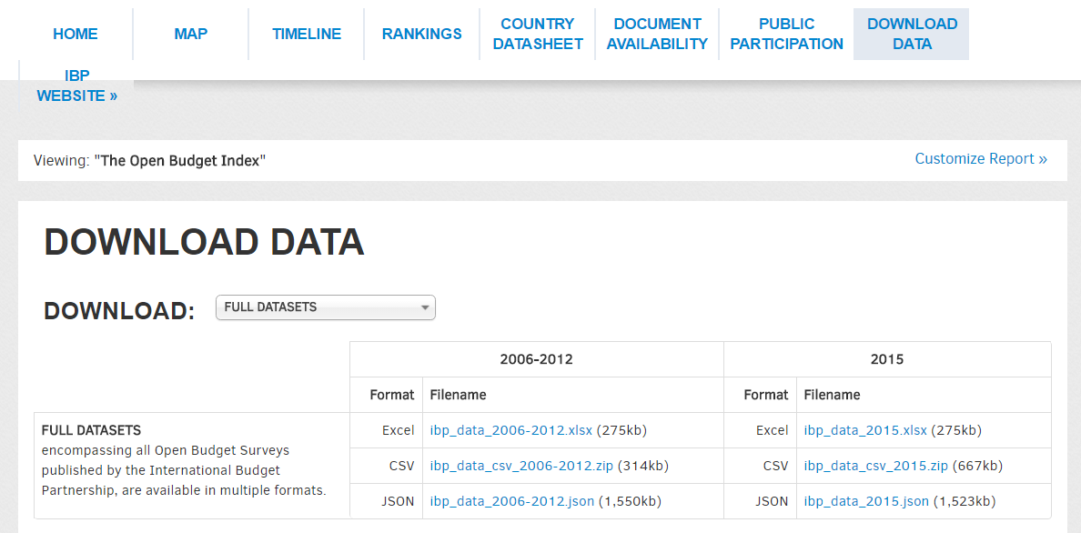

Slide 29
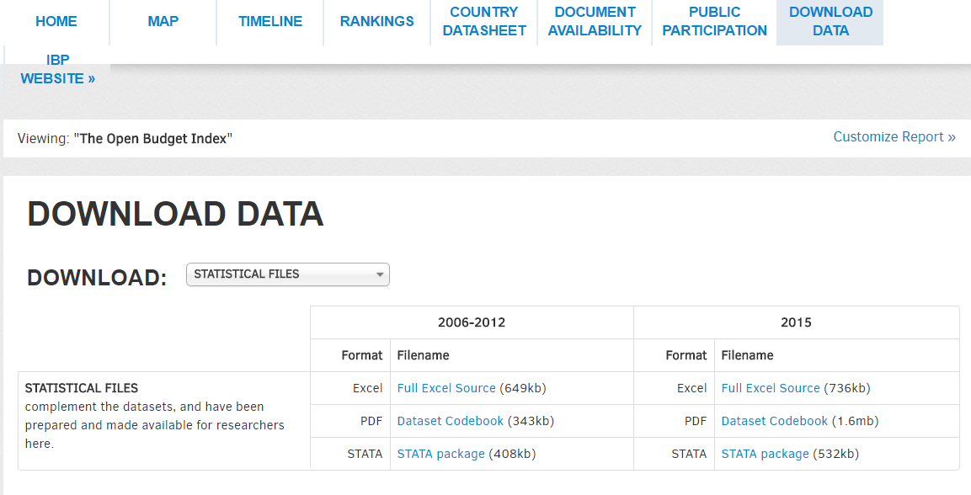

Slide 30
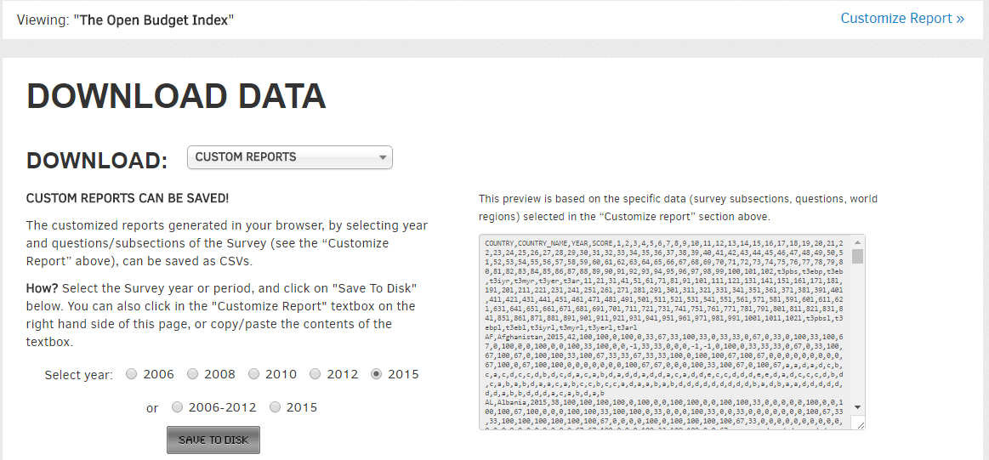

Slide 31
Ташаккур барои таваҷҷуҳатон !

